Slide 1







Collaborare
nell'Unione europea
⸺
Pacchetto di educazione civica
Consiglio dell'Unione europea
Segretariato generale

Slide 2
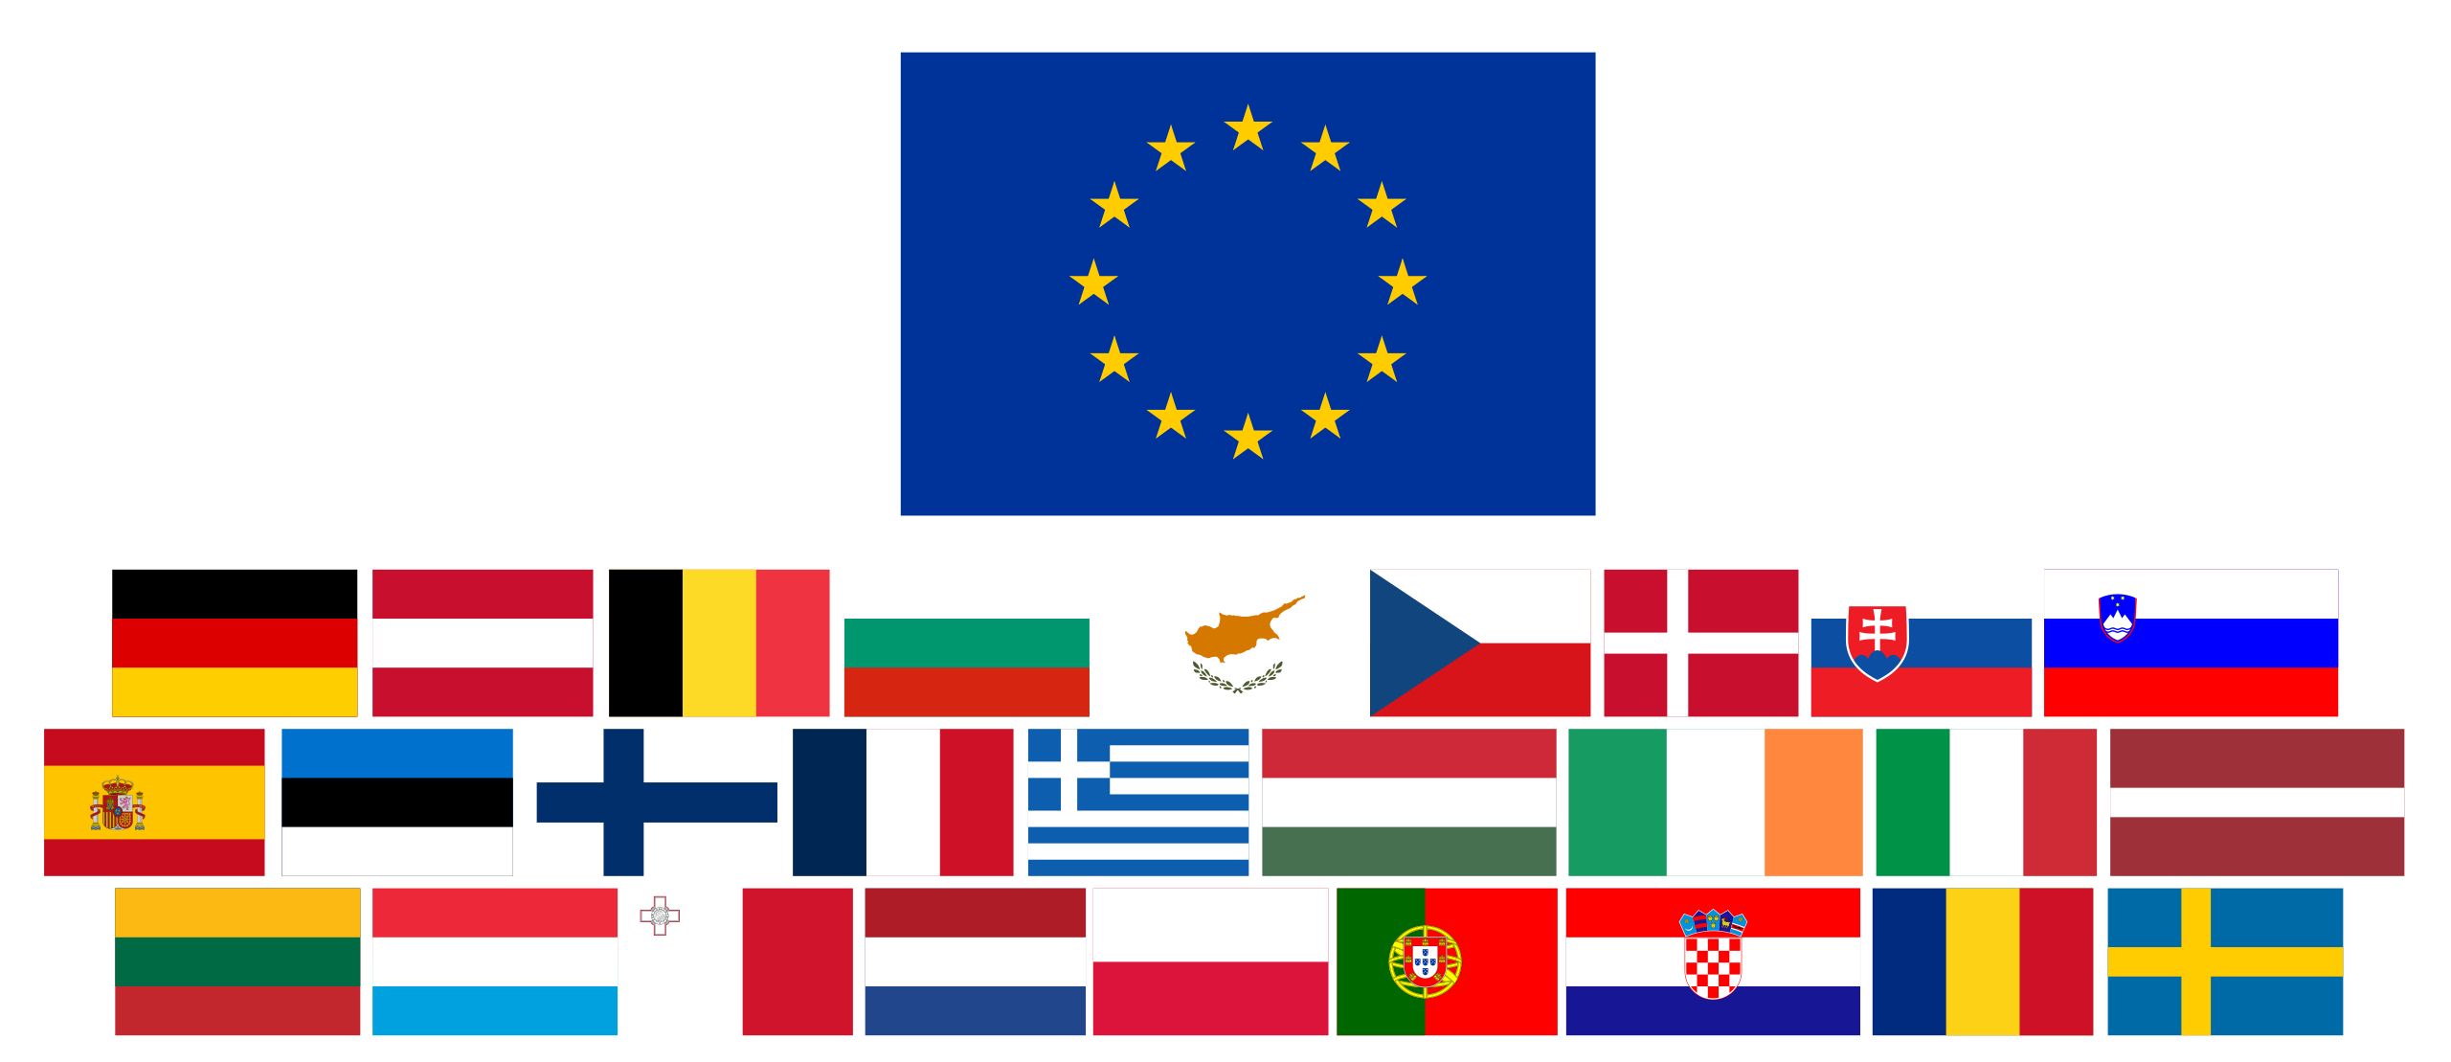
Collaborare rende i compiti più facili?

Slide 3

Così come state collaborando voi, lo fanno anche i 27 paesi
27
Stati membri
Svezia
Finlandia
Estonia
Lettonia
446
milioni di
abitanti
Danimarca
Lituania
Irlanda
Paesi Bassi
Polonia
Germania
Belgio
Cechia
Lussemburgo
Slovacchia
24
lingue
ufficiali
Francia
Austria
Ungheria
Romania
Slovenia
Croazia
Bulgaria
Italia
Portogallo
Spagna
Grecia
Malta
Cipro

Slide 4

Che cos'è l'Unione europea?
⸺
→ 27 paesi europei collaborano su questioni che vanno al di là dei confini nazionali
→ Insieme prendono decisioni politiche importanti
→ Si aiutano a vicenda, se necessario
→ Condividono gli stessi valori
→ Argomenti: denaro, ambiente, cibo, viaggi ecc.
→ L'UE ha un impatto sulla nostra vita quotidiana.
Ad esempio: l'acqua che beviamo, i vestiti che indossiamo e le vacanze che facciamo.

Slide 5

Cos'è il Consiglio dell'Unione europea?
⸺
Gli Stati membri sono rappresentati dal Consiglio dell'Unione europea. Alle riunioni partecipa un ministro per ciascun paese.
Il Consiglio è la sede in cui si svolgono i negoziati tra i paesi. Solo perché collaborano tra loro, non significa che non abbiano talvolta opinioni diverse.

Slide 6
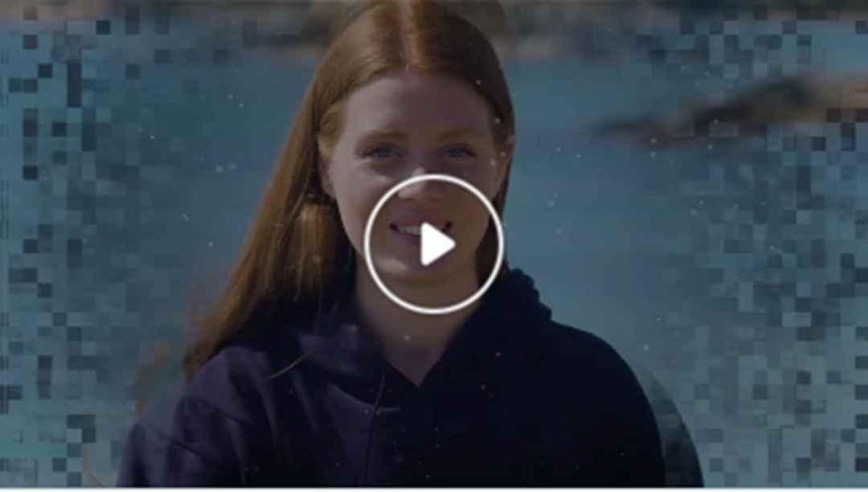
Un esempio di collaborazione nell'Unione europea
⸺
Video disponibile al link seguente:
https://newsroom.consilium.europa.eu/events/20191027-europeans

Slide 7

Cosa ne pensate?
⸺
In disaccordo
D'accordo
?

Slide 8
Gli Stati membri dovrebbero collaborare solo quando il mio paese ne trae beneficio.

Slide 9
I paesi più grandi (con una popolazione più numerosa) dovrebbero avere un peso maggiore di quelli piccoli.

Slide 10
I paesi ricchi dovrebbero avere un peso maggiore di quelli meno ricchi.

Slide 11
Gli altri paesi non possono dire al mio cosa fare.

Slide 12
Se un paese ha problemi, gli altri paesi dell'UE lo devono aiutare.

Slide 13


I 27 paesi dell'UE lavorano insieme
⸺

Slide 14

Grazie per aver partecipato!
⸺
  Cosa avete imparato oggi?

